Slide 1


Kaan Cenik | 500784367 | Afstudeerproject
Groenlicht presentatie | Jaap Evenhuis

Slide 2

INHOUD
Probleemstelling
Design Challenge
Stakeholders
Concept
Features
Prototype
What’s next?

Slide 3
01
PROBLEEMSTELLING
Voertuigcriminaliteit staat niet op zichzelf. Criminele organisaties maken veelvuldig gebruik van gestolen voertuigen en valse, vermiste of gestolen kentekenplaten.
02
Impact: Volkswagen Transporter die werd gebruikt bij de liquidatie van Lucas Boom. En de Volkswagen Caddy, waarin het onthoofde lichaam van Nabil Amzieb werd gevonden.
03
Valse kentekens dragen niet alleen bij aan de anonimiteit van criminelen, ze vormen ook een groot probleem voor de oorspronke-lijke eigenaars

Slide 4
PROBLEEMSTELLING
Als voertuigcriminaliteit zo'n belangrijke schakel is in het criminele proces, zou het dan ook niet een elementaire schakel (kunnen) zijn in het opsporingsproces?
Kunnen kentekens ons naar de voorkant van het probleem leiden?

Slide 5
DESIGN CHALLENGE
“
Hoe kan doormiddel van een applicatie, een (motor)agent geholpen worden bij het maken van een melding op een vervalste of gestolen auto. Dit als ze aan het patrouilleren zijn op straat of onderweg zijn.
”
Notes:
Als ze > tijdens
De beginsituatie
Soorten agenten > beginfase
Componenten erbuiten laten?
Werking van de applicatie

Slide 6
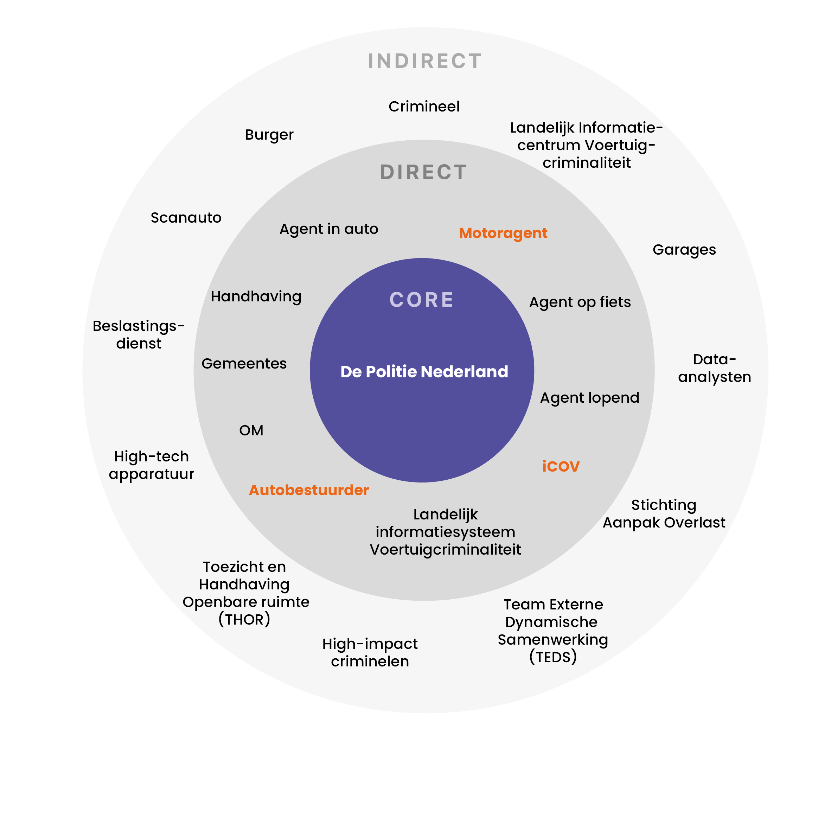
STAKEHOLDERS
Projectfocus

Slide 7
01
STAKEHOLDERS
Motoragent: de toegankelijkheid bij hen is beperkt. Als ik uiteindelijk de ideale app voor de motoragent kan realiseren, valt de rest van de categorieën ook makkelijk hieronder.
02
iCOV: beschikt over een database met gegevens van burgers in Nederland. Door een koppeling te maken met deze database vanuit de app, kan de gegevens van de bestuurder achterhaald worden.
03
Bestuurder: Van hen worden de gegevens achterhaald en gekeken of er sprake is van voertuigcriminaliteit. En wanneer is een bestuurder een verdachte?

Slide 8
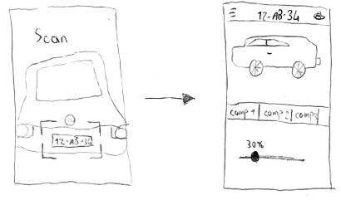
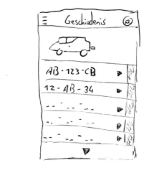
CONCEPT

Slide 9
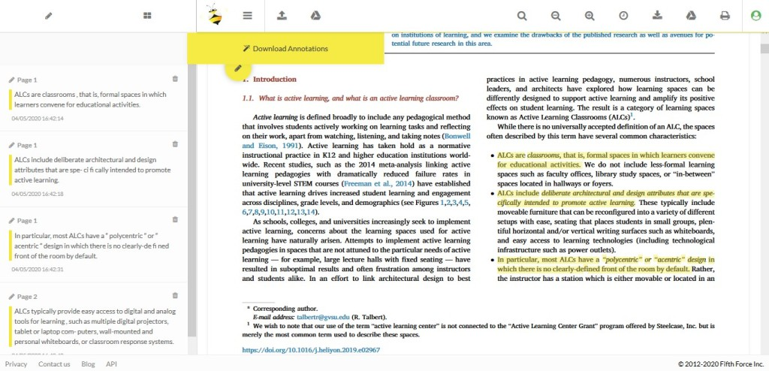
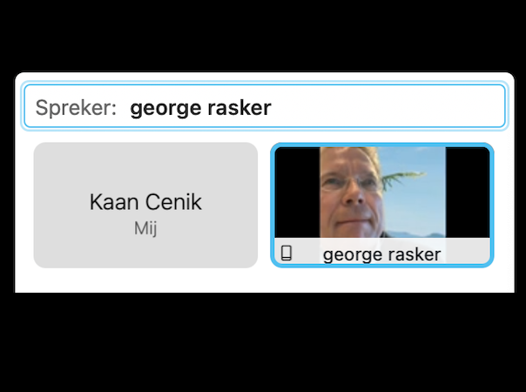
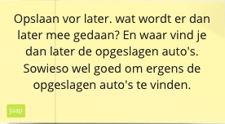
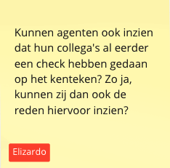
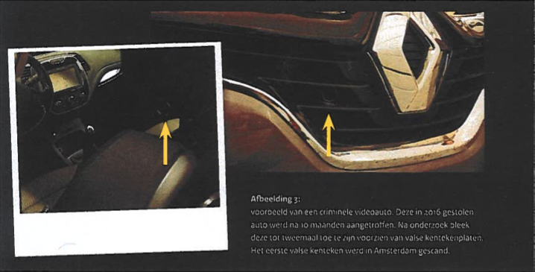
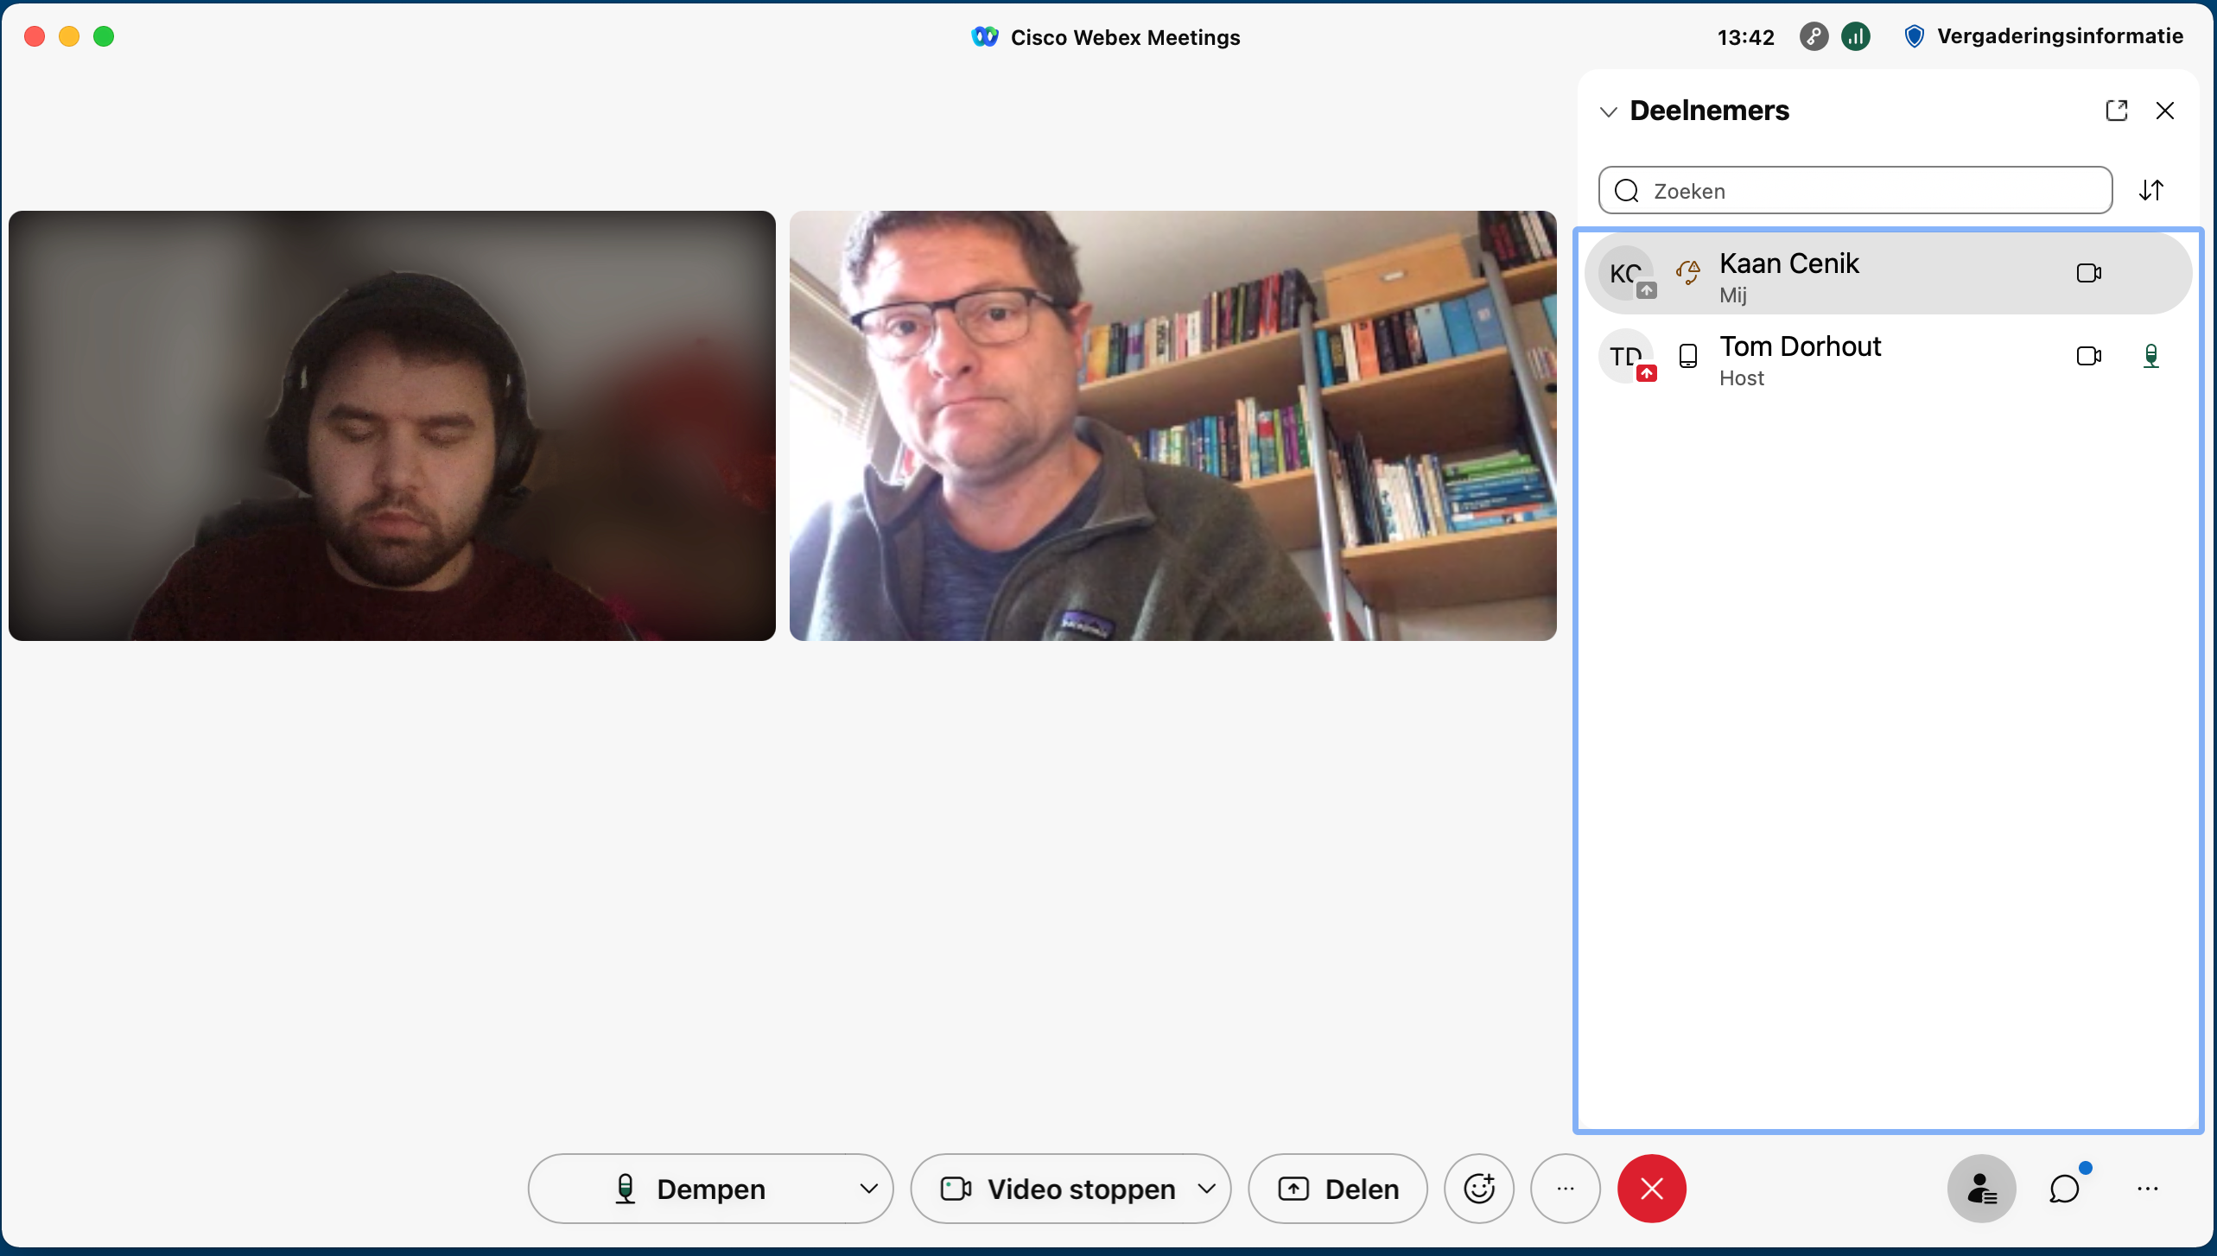
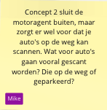
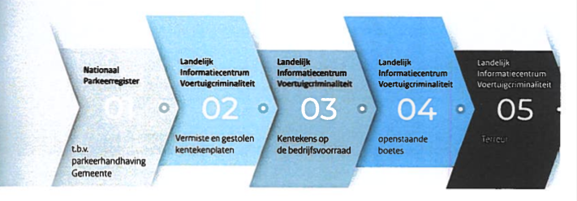
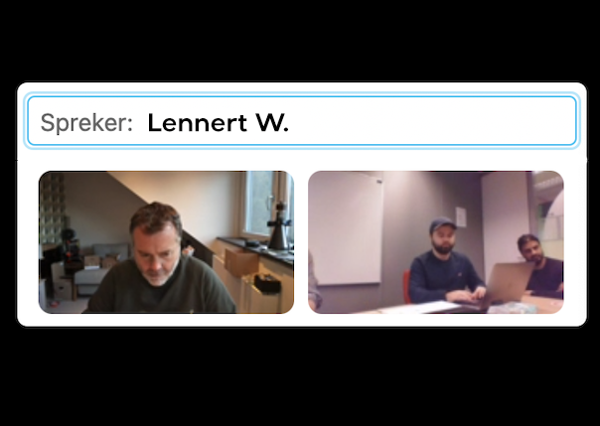
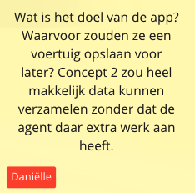
CONCEPT

Slide 10
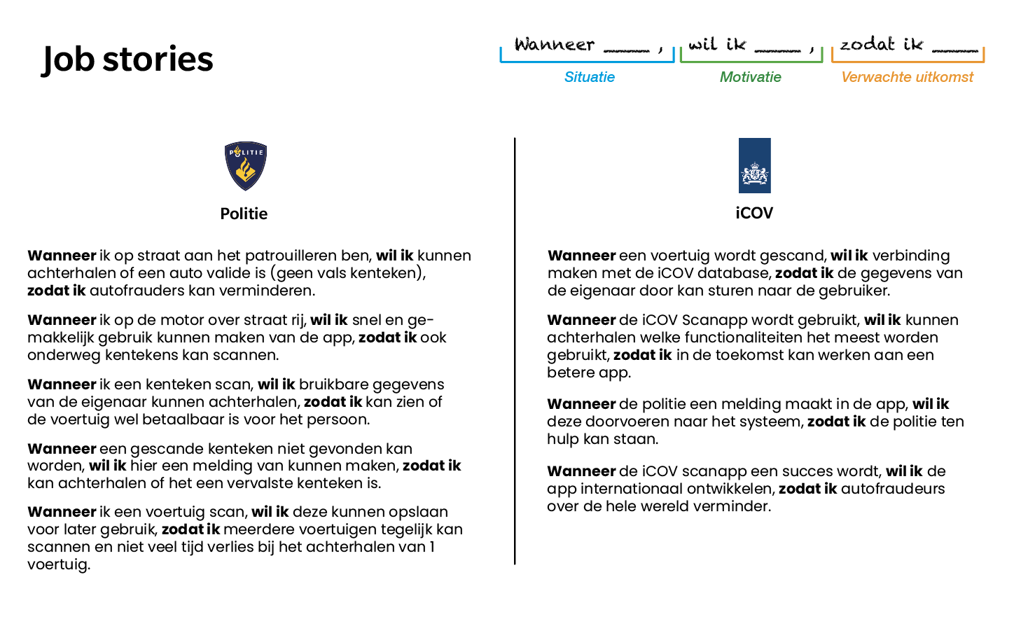
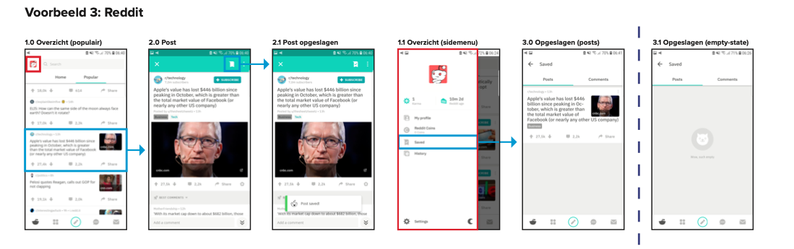
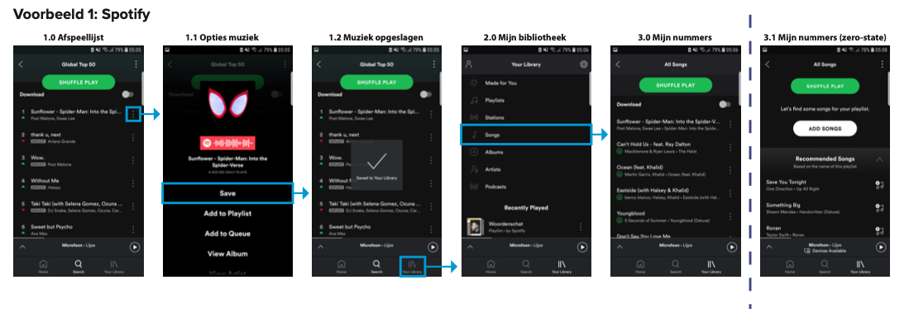
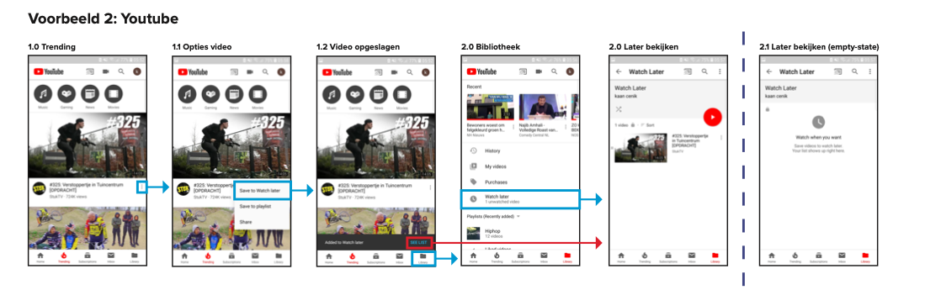
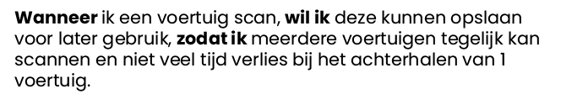
FEATURES
User goals:
Hoe kan de gebruiker een voertuig opslaan
Welke feedback krijgt de gebruiker bij het opslaan
Wat krijgt de gebruiker te zien als er geen voertuig is opgeslagen
(Zero-state)

Slide 11
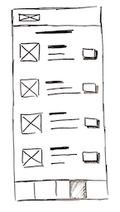
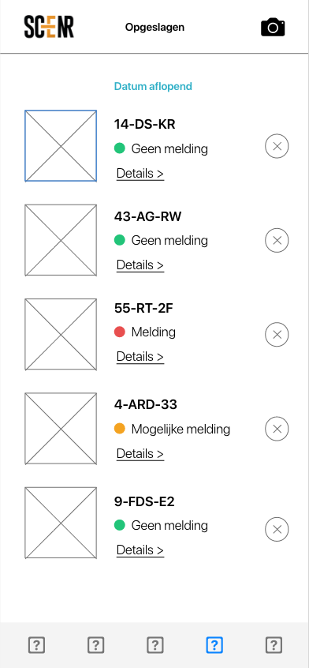
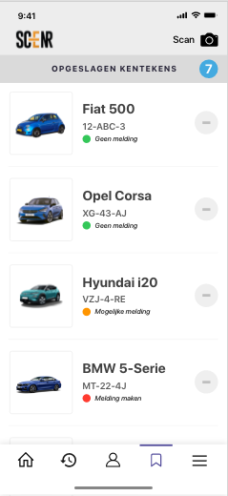
FEATURES
Opslaan
Lo-Fi
Hi-Fi
Prototype

Slide 12
PROTOTYPE
Link naar prototype:
https://xd.adobe.com/view/761cde3f-b663-4c7e-bd55-18728fe59b27-234f/

Slide 13
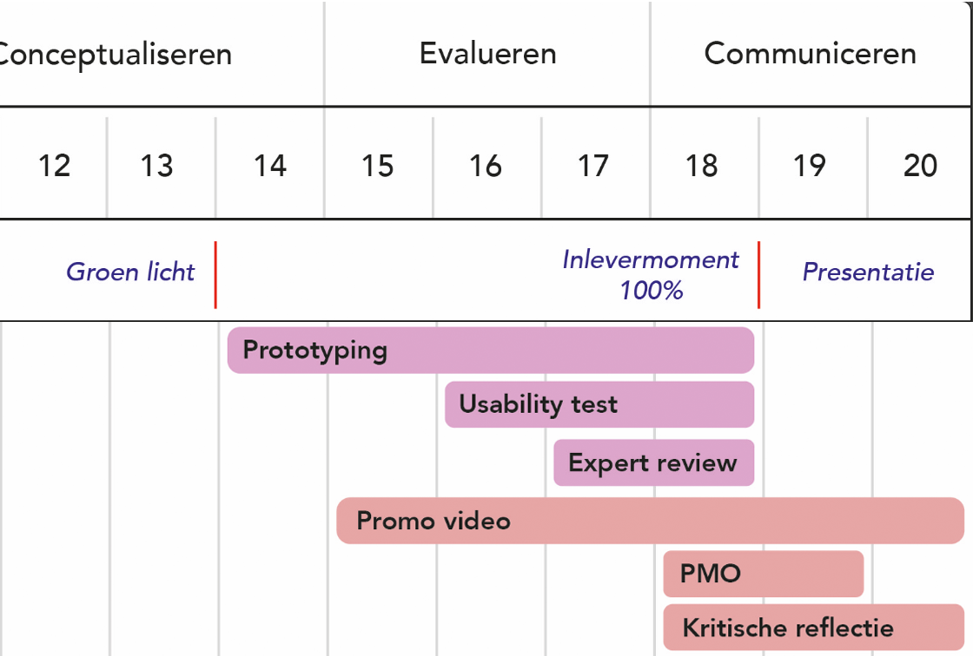
WHAT’S NEXT?
Prototype verder uitwerken
Feature: Al gescand
Feature: Melding maken
Micro interacties
User tests
Testplan maken
Expert reviews
Kritische reflectie
DR & PB verder uitwerken

